Slide 1
SEMINÁRIO: EMPREENDER PARA CRESCER!
O Setor de Academias de Ginástica, Musculação, Atividades Físicas, Esportivas e Similares, seus Impactos Econômicos e Sociais.

Slide 2
CENÁRIO DO FITNESS NO BRASIL E NO MUNDO
Gustavo Borges
Presidente ACAD Brasil Formado em Economia pela Universidade de Michigan, EUA. Empresário e palestrante. É membro da Diretoria Executiva da IHRSA. Comanda a Metodologia Gustavo Borges e uma rede com 4 academias.

Slide 3
O SETOR CRESCE NO BRASIL E NO MUNDO?
Os números comprovam que sim!
O percentual de crescimento no Brasil é até um pouco maior do que em outros países
Dificuldades burocráticas e culturais travam o crescimento no Brasil, que poderia ser ainda melhor.

Slide 4
O BRASIL É O SEGUNDO EM Nº DE ACADEMIAS
Fonte: IHRSA Global Report 2017

Slide 5
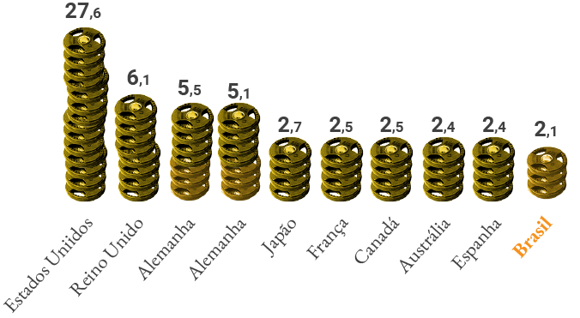
MAS É O 10º EM RECEITAS
Em bilhões de dólares
Fonte: IHRSA Global Report 2017

Slide 6
COMO O 2º EM NÚMERO DE ACADEMIAS É O 10º EM FATURAMENTO?
O Brasil tem apenas 2.031 academias a menos que os EUA
Mas nosso faturamento é USD 21,5 bi menor

Slide 7
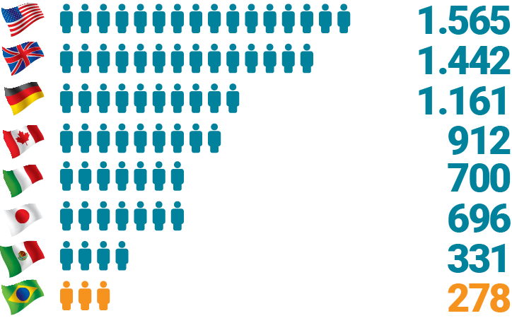
FALTA DE CULTURA PARA AT. FÍSICA DA POPULAÇÃO? Comparativo da média de Clientes por Academia
Fonte: IHRSA Global Report 2017

Slide 8
EXCESSO DE REGULAMENTAÇÃO? SOBREPOSIÇÃO DE IMPOSTOS?
O produto da indústria do fitness é serviço na busca de qualidade de vida
O resultado é saúde!
A meta : ampliar a oportunidade para um número cada vez maior de brasileiros
Como os parlamentares podem ajudar? Ouvindo sempre o setor!

Slide 9
evolução do mercado brasileiro de Fitness

Slide 10
evolução do mercado brasileiro de Fitness
MESMO COM ESSA EVOLUÇÃO,
NÃO ATENDEMOS 5% DA POPULAÇÃO (9,6 Milhões de clientes)

Slide 11
O QUE PODE SER FEITO?
Auxiliar o setor a crescer é investir a favor da sociedade brasileira.
Ampliar as oportunidades aos empreendedores em fitness, gera empregos e reduz o déficit no atendimento aos problemas de saúde.
Melhora o perfil socioeconômico da população brasileira, propiciando qualidade de vida, em um contexto mais global/holístico.
Gera negócios indiretos e movimenta positivamente a economia geral.

Slide 12
EMPREENDER PARA CRESCER!
O Setor de Academias de Ginástica, Musculação, Atividades Físicas, Esportivas e Similares, seus Impactos Econômicos e Sociais.
Obrigado
Gustavo Borges
gborges@acadbrasil.com.br

